Slide 1
Android Activities & Intents
Niek Vandael
Bron: Udacity

Slide 2
Explicit Intents

Slide 3
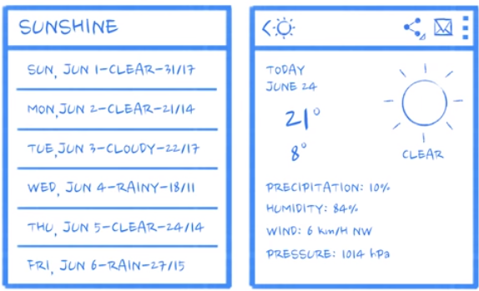
Activity
Expliciet: perfect weten welke activity er gestart zal worden
List/detail: verschillende activities
Hoe informatie met elkaar delen?

Slide 4
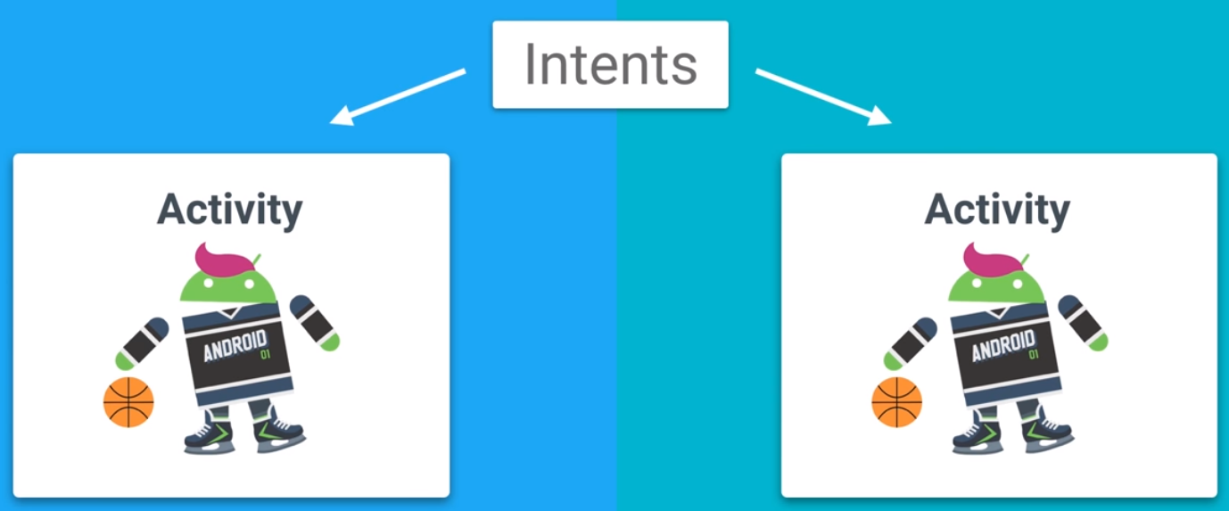

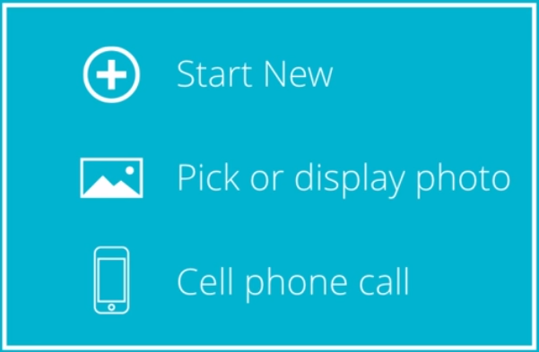
Intents

Slide 5
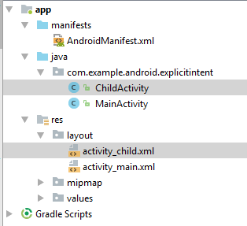
Nieuwe activity maken
File > New > Activity > Empty Activity
ChildActivity (Java)
activity_child.xml
AndroidManifest

Slide 6
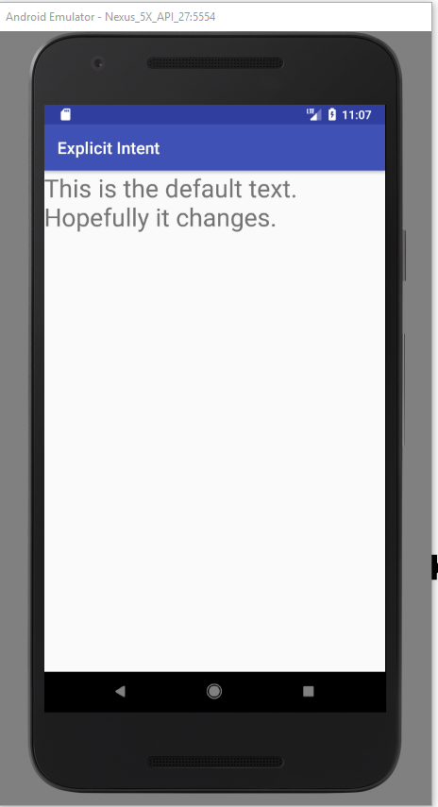
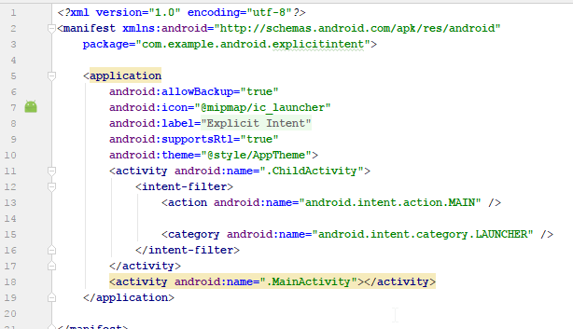
ChildActivity opstarten
Verander MainActivity naar ‘ChildActivity’ waar de intent-filter gespecifieerd staat

Slide 7


Starten van een nieuwe activity
Context (source)
Destination

Slide 8
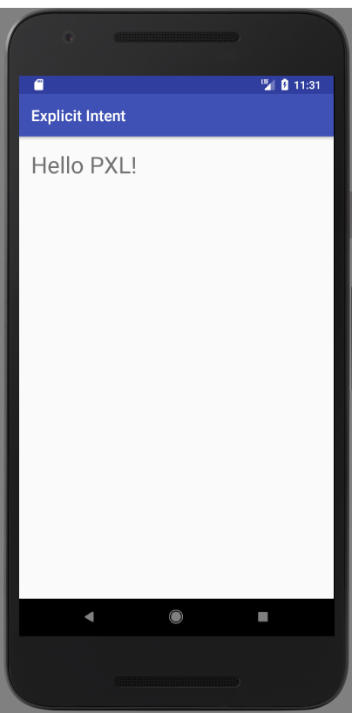
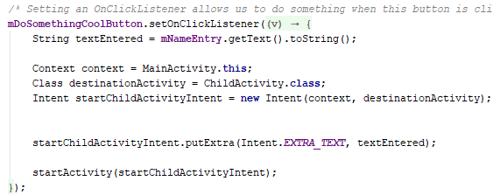
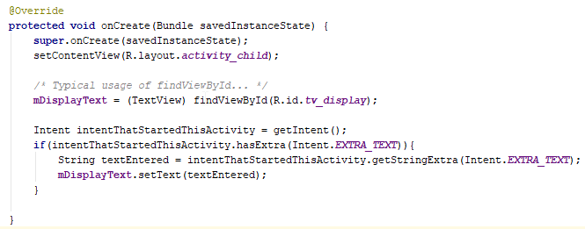
Data uitwisselen tussen activities
MainActivity
ChildActivity
1) Maak een nieuwe Intent
2) call .putExtra(‘key’, ‘value’) op deze intent
3) start een nieuwe activity op basis van de nieuwe intent
1) Plaats de huidige intent intent in een variabele
2) Check of deze intent extra data bevat (.hasExtra)
2) Indien zo: gebruik deze data (.getStringExtra)

Slide 9
Implicit Intents

Slide 10

Implicit intents
Het maakt niet uit welke applicatie het request zal voldoen
Gebruiker kan kiezen welke app te gebruiken om bv. fotos te kiezen
Eenmaal een keuze gemaakt, is dit de default applicatie voor dit Intent

Slide 11

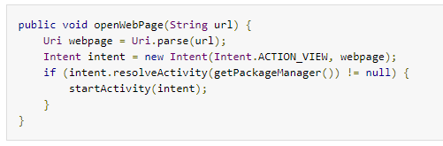
Common intents
Alle common intents staan op developer.android.com https://developer.android.com/guide/components/intents-common.html
Openen van een website
Indien er geen app gevonden wordt om deze intent op te starten kan de app crashen!

Slide 12
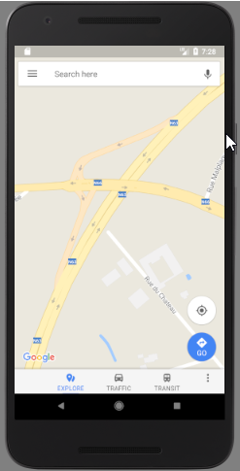
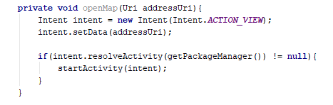
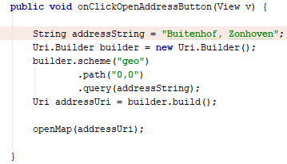

Common intents
Openen van een map
= identiek aan openen van een webpage
Uri = Uniform Resource Locator

